Slide 1


Namsgögn.is
Efnafræði 2e
Viðauki A LOTUKERFIÐ
Viðauki A LOTUKERFIÐ
Þýtt og staðfært af Namsgögn.is úr efni frá OpenStax.org.

Slide 2
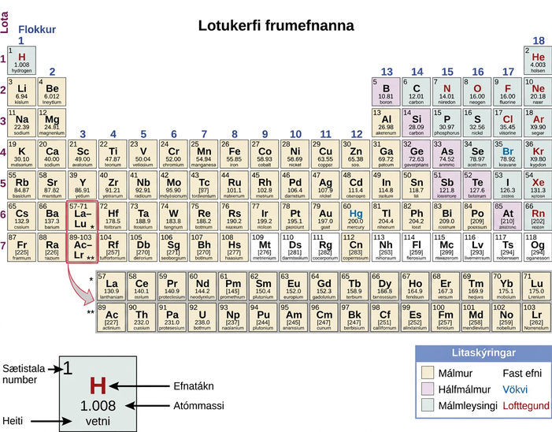
Ótölusett mynd 1
Namsgögn.is
Þýtt og staðfært af Namsgögn.is úr efni frá OpenStax.org.

Slide 3
Namsgögn.is
Efnafræði 2e
Viðauki B
Nauðsynleg stærðfræði
Þýtt og staðfært af Namsgögn.is úr efni frá OpenStax.org.

Slide 4
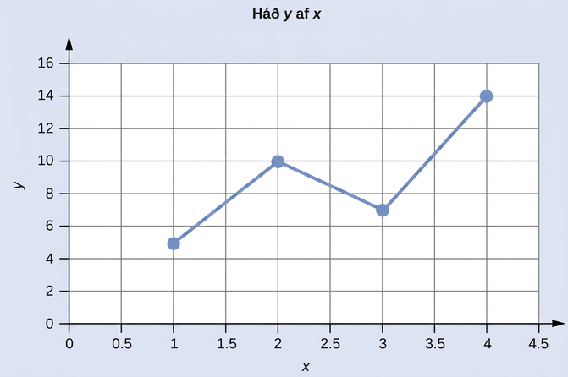
Dæmi B11
Namsgögn.is
Þýtt og staðfært af Namsgögn.is úr efni frá OpenStax.org.

Slide 5
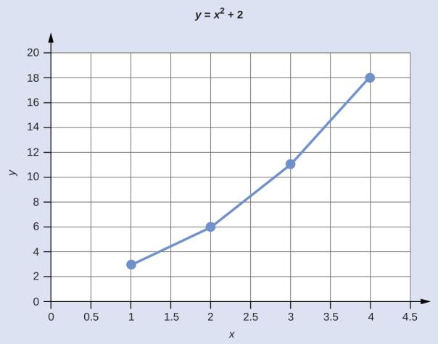
Dæmi B12
Namsgögn.is
Þýtt og staðfært af Namsgögn.is úr efni frá OpenStax.org.

Slide 6
Namsgögn.is
Efnafræði 2e
Viðauki E
Eiginleikar vatns
Þýtt og staðfært af Namsgögn.is úr efni frá OpenStax.org.

Slide 7
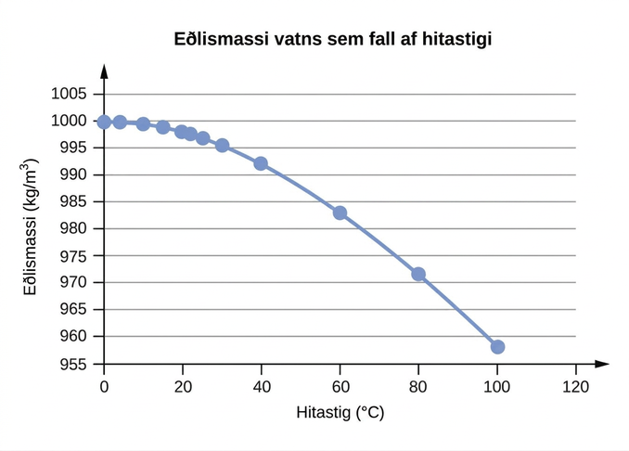
Ótölusett mynd 2
Namsgögn.is
Þýtt og staðfært af Namsgögn.is úr efni frá OpenStax.org.

Slide 8
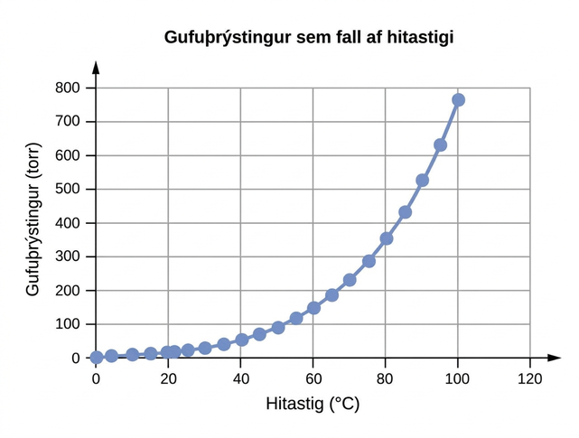
Ótölusett mynd 3
Namsgögn.is
Þýtt og staðfært af Namsgögn.is úr efni frá OpenStax.org.

Slide 9
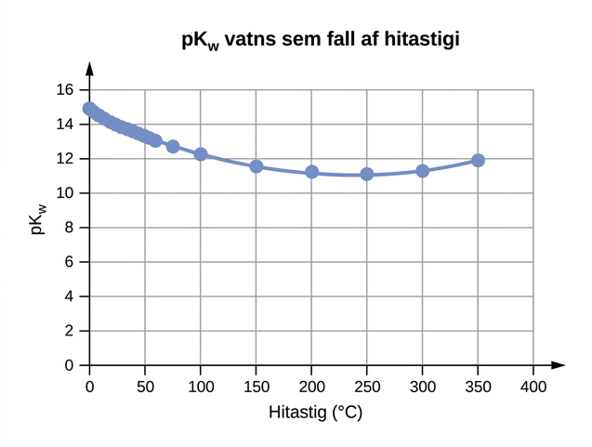
Ótölusett mynd 4
Namsgögn.is
Þýtt og staðfært af Namsgögn.is úr efni frá OpenStax.org.

Slide 10
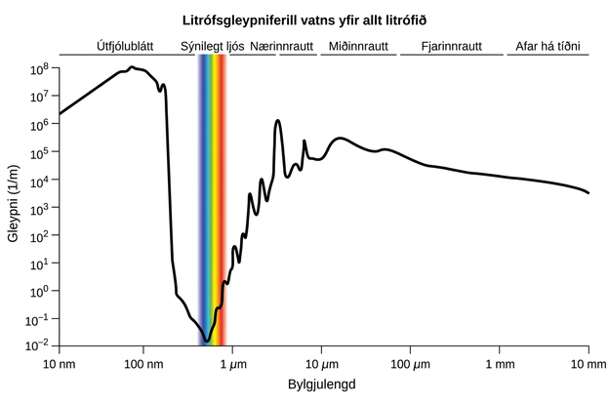
Mynd E1
Namsgögn.is
Gleypniferill vatns yfir allt litrófið. Þessi ferill sýnir litrófsgleypni vatns yfir allt litrófið. Y-ásinn táknar gleypnina í 1/cm. Ef við deilum 1 með þessu gildi fáum við lengd leiðarinnar (í cm) þar sem styrkur ljósgeisla sem fer í gegnum vatn minnkar sem nemur grunntölu náttúrlega logaritmans e (e = 2.718281828).
Þýtt og staðfært af Namsgögn.is úr efni frá OpenStax.org.

Slide 11
Leyfi
Namsgögn.is
Þetta viðbótarefni frá OpenStax er © Rice University samkvæmt alþjóðlegu CC-BY 4.0 leyfi; heimilt er að afrita það eða breyta því, en geta verður uppruna frá OpenStax, Rice University og taka verður fram ef breytingar hafa verið gerðar.
Þýtt og staðfært af Namsgögn.is úr efni frá OpenStax.org.

